Slide 1
«Детская природа требует наглядности» К.Д. Ушинский Требования к презентации для занятия с детьми
Выполнила: Воспитатель Киселева О.А.
Г. Рыбинск 2021г.

Slide 2
Что же такое презентация?
Презентация(от английского слова – представление)
– это наглядный способ представления информации, использующий текст, изображения и аудио/видеоматериалы, связанный между слайдами (фрагментами) смыслом.

Slide 3
Типы презентаций с целью создания.
Презентации могут преследовать различные цели.
В соответствии с этим можно выделить следующие
типы презентаций:
Сопровождение докладов( научные )
Обучающие (учебные) презентации
Торговые и маркетинговые презентации

Slide 4
Виды презентаций для детей.
Демонстрационный ряд
Сериационные картины
Дидактическая игра
Фильм / мультфильм
Диагностический материал
Смешанная.

Slide 5
По способу изложения информации
Линейные презентации. Каждый слайд выступает в качестве сопровождения слов лектора, воспитателя, исследователя.
Нелинейные презентации. Можно переходить на любой слайд презентации. Выйти в интернет и др. Сделать презентацию нелинейной можно с помощью гиперссылок.

Slide 6
Что такое гиперссылка?
Гиперссылка в компьютерной терминологии — это часть текстового документа, ссылающаяся на другой элемент (текст, изображение) в презентации, на другой объект (файл, приложение), расположенный на компьютере.

Slide 7
Использование гиперссылок
С помощью управляющих кнопок можно запускать звук, программы, открывать документы, которые находятся вне презентации. Важно перед присваиванием адреса ссылки необходимо поместить все нужные документы в одну папку с презентацией.
Гиперссылку можно также присвоить к любому объекту на слайде: картинке, тексту, слову.
На основе гиперссылок можно создать любую игру.

Slide 8
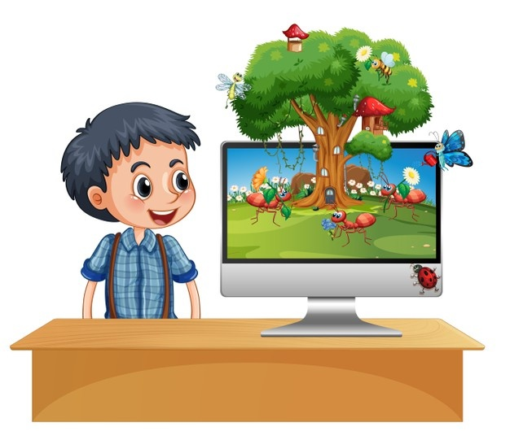
Использование презентаций на занятии
Позволяют представить обучающий и развивающий материал как систему ярких опорных образов, наполненных исчерпывающей структурированной информацией в алгоритмическом порядке.
Формы и место использования презентации (или даже отдельного ее слайда) на занятии зависят, конечно, от содержания этого занятия и цели, которую ставит педагог.

Slide 9
Цель презентующего
Не просто выдать материал, а заинтересовать.
Подача материала должна идти в форме рассказа, истории.
Презентация для детей должна быть интерактивна, учащиеся должны принимать активное участие.
Презентацию лучше давать частями, чередовать с практическими заданиями, играми или небольшой физической активностью.
После окончания презентации необходимо подвести итог и сделать вывод.

Slide 10
Подготовка, подбор материалов для презентации
Содержание презентации для детей не должно быть перепечаткой с источника.
Информация должна быть свежей и актуальной.
Иллюстрации должны соответствовать рассказу, дополнять его, но при этом не отвлекать внимания.
Нужно учитывать возрастную группу детей и их увлечения на данный момент.
Текст на слайдах, особенно в презентации для детей, должен быть в минимальных количествах.
В презентации должна быть четко определена цель.

Slide 11
Требования к оформлению презентаций
В оформлении презентаций выделяют два блока: оформление слайдов и представление информации на них.
Для создания качественной презентации необходимо соблюдать ряд требований, предъявляемых к оформлению данных блоков.

Slide 12
Основные требования для создания презентации для детей.
10 слайдов за 20 минут. Большее количество слайдов не запоминается, время больше 20 минут рассеивает внимание, маленький шрифт напрягает.
Чтобы повысить эффективность восприятия материала детьми, помните о «принципе шести»: в строке – шесть слов, в слайде – шесть строк.

Slide 13
Оформление слайдов Стиль
Соблюдайте единый стиль оформления
Избегайте стилей, которые будут отвлекать от самой презентации.
Вспомогательная информация(управляющие кнопки) не должны преобладать над основной информацией(текстом, иллюстрациями)

Slide 14
Выбор фона.
Выбирайте однотонный фон( предпочтительны холодные тона) , чтобы он не отвлекал внимание детей от картинок и текста. Фон должен поддерживать информацию на слайдах. На светлом фоне используйте текст темного цвета, на темном – светлого

Slide 15
Использование цвета
Помните, что цвет по-разному влияет и на первичное восприятие, предлагаемого Вами материала, и на его запоминание, и на здоровье ребенка.
Достигайте «цветового равновесия».
На одном слайде рекомендуется использовать не более четырех цветов: один для фона, один-два для заголовков и один-два для текста. Достигайте сочетаемости цветов.
Обратите внимание на цвет гиперссылок(до и после использования).

Slide 16
Анимационные эффекты
Понимание закономерностей восприятия, грамотное, планомерное использование приемов анимации – залог повышения эффективности восприятия материала, представленного в презентации.
Не стоит злоупотреблять различными анимационными эффектами, они не должны отвлекать внимание от содержания информации на слайде.
Планируя и оценивая презентацию, помните: анимации и эффекты – только к месту!

Slide 17
Использование диаграмм
На одном слайде рекомендуется размещать не более 3-х круговых диаграмм.
Тип диаграммы должен соответствовать типу отображаемых данных.
Данные и подписи не должны накладываться друг на друга и сливаться с графическими элементами диаграммы.
Если при форматировании слайда есть необходимость пропорционально уменьшить размер диаграммы, то размер шрифтов должен быть увеличен с таким расчетом, чтобы текстовая информация читалась.

Slide 18
Использование таблиц
Текстовая информация в таблице должна хорошо читаться.
Одну таблицу можно разместить на нескольких слайдах (с сохранением заголовков) во избежание мелкого шрифта.
Таблица в презентации может стать более наглядной, если использовать приемы выделения цветом отдельных областей таблицы.
Таблицы и диаграммы лучше размещать на светлом или белом фоне
При демонстрации таблиц и диаграмм уместно последовательное появление текстовой информации, что достигается с помощью настроек анимационных эффектов.

Slide 19
Использование схем
Как правило, на одном слайде размещается одна схема.
Схема располагается в центре слайда, заполняя всю его площадь.
Количество элементов на схеме определяется, с одной стороны, ее назначением, а с дугой – элементарным правилом «разумности», с точки зрения зрительного восприятия.
Текстовая информация в схеме должна хорошо читаться.
При выборе цветовой гаммы и конфигурации объектов схемы помните, что схема – это наглядный образ содержания. Внешний вид схемы должен гармонично сочетаться с другими слайдами презентации.

Slide 20
Использование рисунков и фотографий.
Четкость, качество исполнения самих фотографий и рисунков;
Соответствие фотографий, рисунков текстовому содержанию ;
Разумное дозирование количества фотографий и рисунков в презентации и на одном слайде
Соответствие изображений возрастным особенностям воспитанников.
Не нужно одновременно на одном слайде использовать рисунки и фотографии.
Грамотно подобранное изображение усиливает внимание, положительно влияет на понимание содержания занятия, положительно влияет на эмоциональный фон занятия (мероприятия).

Slide 21
Расположение информации
Предпочтительно горизонтальное расположение информации.
Наиболее важная информация должна располагаться в центре экрана.
Если на слайде располагается картинка, надпись должна располагаться под ней.

Slide 22
Объем информации
Не стоит заполнять один слайд слишком большим объемом информации: дети могут единовременно запомнить не более трех фактов, выводов, определений.
Наибольшая эффективность достигается тогда, когда ключевые пункты отображаются по одному на каждом отдельном слайде.

Slide 23
Содержание информации
Используйте короткие слова и предложения.
Минимизируйте количество предлогов, наречий, прилагательных.
Заголовки должны привлекать внимание аудитории.

Slide 24
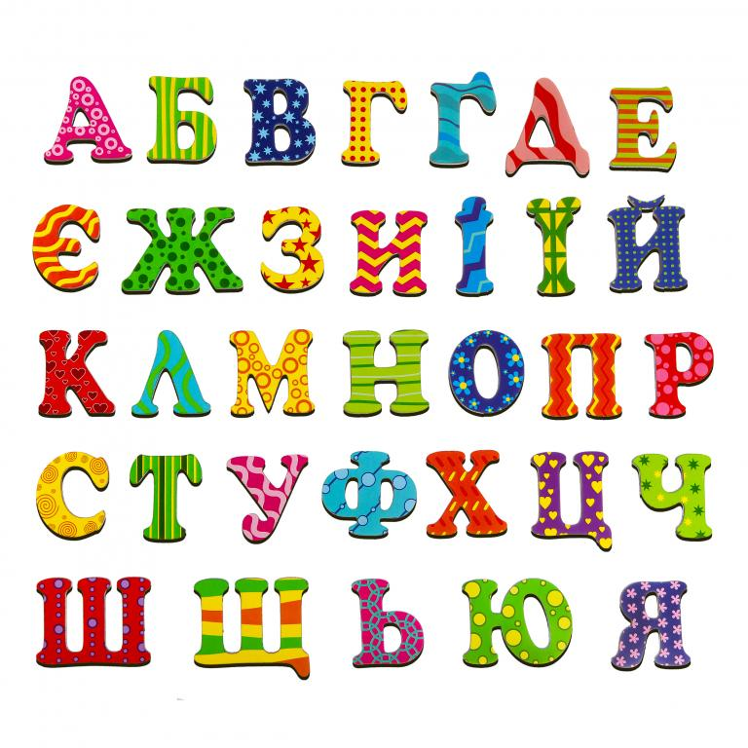
Шрифт
Обязательно учитывать размер помещения и максимальную удаленность детей от экрана;
Шрифты без засечек легче читать с большого расстояния.
Нельзя смешивать разные типы шрифтов водной презентации.
Для выделения информации следует использовать жирный шрифт, курсив или подчеркивание.
Нельзя злоупотреблять прописными буквами(они читаются хуже строчных).

Slide 25
Размеры шрифта
Для разных видов объектов рекомендуются разные размеры шрифта:
заголовок слайда лучше писать размером шрифта не менее 24. ( лучше 28-32)
для информации не менее 18.( лучше 20-21)
подзаголовок и подписи данных в диаграммах 22-26,
информацию в таблицах 20-22

Slide 26
Литературные источники
Бондаренко С. Как правильно оформить презентацию? Простые советы! – http://it- uroki.ru
Попова Н. Б. Классификация средств наглядности в современной системе обучения // Мир науки, культуры, образования.2007. № 2. С. 88–92.
Селевко Г. К. Современные образовательные технологии: Учебное пособие.-М.: Народное образование, 1998
Суворова Н. Г. Методика критического мышления. Как лучше организовать урок // Учитель. 2010. № 4. С. 22–26.
Низамова А. Использование мультимедийных презентаций в образовательном
Федеральный государственный образовательный стандарт. – http://standart.edu.ru /
Шмелева О. В. ИКТ-компетентность педагога — важнейший фактор реализации ФГОС [Текст] // Теория и практика образования в современном мире: материалы IX Междунар. науч. конф. (г. Санкт-Петербург, июль 2016 г.). — СПб.: Свое издательство, 2016. — С. 80-85.
Ястребов Л.И. Создание мультимедийных презентаций в программе MS PowerPoint 2002//Вопросы Интернет образования. – 2007. – №47

